Slide 1

4.1.2
圆的一般方程

Slide 2


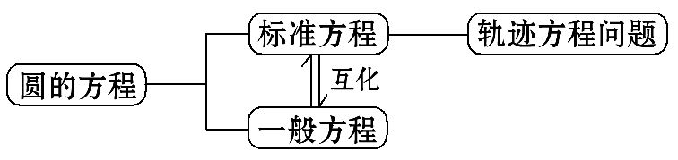
【阅读教材】
根据下面的知识结构图阅读教材并识记图的一般方程及其特点,初步掌握它们的应用

Slide 3
【知识链接】
1.圆的标准方程:
(x-a)²+(y-b)²=r²,其中圆心(a,b)半径为r
2.圆的标准方程的两种解法
(1)几何法:确定圆心与半径
(2)待定系数法:设出圆的方程(x-a)²+(y-b)²=r²,再列方程组求a,b,r的值

Slide 4

主题一:圆的一般方程
【自主认知】
1.已知圆心(2,3),半径为2,写出圆的标准方程,该圆的方程能否化为二元二次方程x²+y²+Dx+Ey+F=0的形式.
提示:(x-2)²+(y-3)²=4,展开得x²+y²-4x-6y+9=0,即该圆的方程能化为二元二次方程x²+y²+Dx+Ey+F=0的形式.

Slide 5
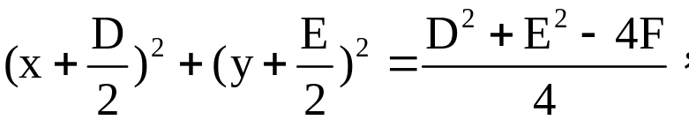
2.结合问题1方程x²+y²+Dx+Ey+F=0一定表示圆吗,若能表示圆写出D,E,F满足的条件.
提示:将方程配方得 若该方程表示圆的方程,需D²+E²-4F>0,故方程x²+y²+Dx+Ey+F=0不一定表示圆的方程,只有D²+E²-4F>0时该方程才表示一个圆.

Slide 6
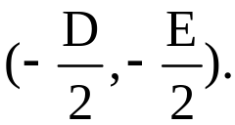
3.若D²+E²-4F<0或D²+E²-4F=0时,该方程表示什么曲线.
提示:当D²+E²-4F<0时该方程不表示任何曲线.
当D²+E²-4F=0时该方程表示一个点

Slide 7
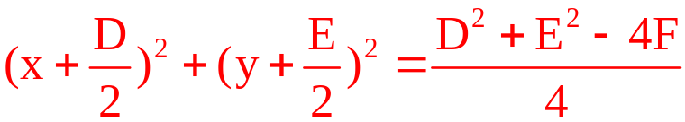
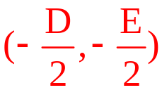
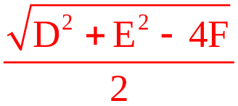
➡根据以上探究过程,试着写出圆的一般方程:
圆的一般方程
(1)形式:x²+y²+Dx+Ey+F=0,化为标准方程为_________________________.
(2)条件:__________,圆心为_______,半径为____________.
D²+E²-4F>0

Slide 8
【合作探究】
1.观察二元二次方程Ax²+Bxy+Cy²+Dx+Ey+F=0,并结合圆的一般方程,思考下列问题.
(1)此二元二次方程与圆的一般方程在形式上有哪些不同?
提示:x²,y²项的系数不同;圆的一般方程没有xy这一项.
(2)此二元二次方程能表示圆的方程吗?
提示:不一定.圆的一般方程是关于x,y的二元二次方程,但二元二次方程并不一定表示圆的方程,如方程x²+2xy+y²=0,即x+y=0代表一条直线而不是一个圆.

Slide 9
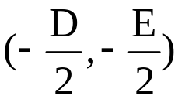
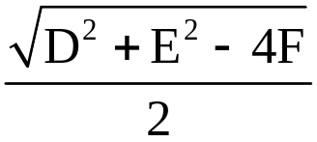
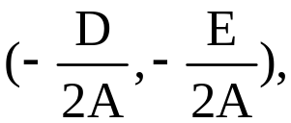
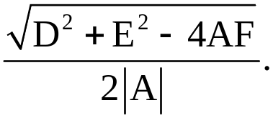
(3)若此二元二次方程表示圆的方程,则应满足的条件是什么?
提示:①当B=0,A=C=1时,若D²+E²-4F>0,才表示圆,圆心为 ,
半径为 .
②当B=0,A=C≠1时,若D²+E²-4AF>0,才表示圆,圆心为
半径为 .

Slide 10
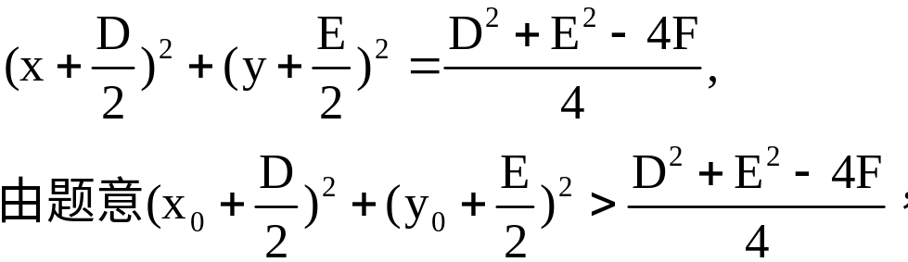
2.类比点P(x₀,y₀)与圆(x-a)²+(y-b)²=r²的位置关系的判断方法,完成
下列填空.
(1)若点P(x₀,y₀)在圆x²+y²+Dx+Ey+F=0外,则需满足的条件是_____.
提示:因为x²+y²+Dx+Ey+F=0⇔
即x₀²+y₀²+Dx₀+Ey₀+F>0.
答案:x₀²+y₀²+Dx₀+Ey₀+F>0

Slide 11
(2)若点P(x₀,y₀)在圆x²+y²+Dx+Ey+F=0内,则需满足的条件是_________.
提示:x₀²+y₀²+Dx₀+Ey₀+F<0.
答案:x₀²+y₀²+Dx₀+Ey₀+F<0
(3)若点P(x₀,y₀)在圆x²+y²+Dx+Ey+F=0上,则需满足的条件是__________.
提示:x₀²+y₀²+Dx₀+Ey₀+F=0.
答案:x₀²+y₀²+Dx₀+Ey₀+F=0

Slide 12
【过关小练】
1.点P(1,1)与圆x²+y²-2x+2y=0的位置关系是 ( )
A.在圆外 B.在圆内
C.在圆上 D.不确定
【解析】选A.因为1²+1²-2×1+2×1=2>0,
所以点P在圆外.

Slide 13

2.若圆的一般方程为x²+y²+4x+2=0,则圆心坐标为________,半径为________.
【解析】因为x²+y²+4x+2=0化为标准方程为(x+2)²+y²=2,
所以圆心为(-2,0),半径为 .
答案:(-2,0)

Slide 14
【归纳总结】
1.对圆的一般方程的三点说明
(1)x²和y²的系数相等,且都不为0(通常都化为1).
(2)没有xy这样的二次项.
(3)表示圆的前提条件:D²+E²-4F>0.

Slide 15
2.圆的标准方程与一般方程的区别和联系
(1)区别:圆的标准方程直接反映了圆心和半径,几何特征较明显;而圆的一般方程反映的代数特征较明显.可以通过配方与去括号互化.
(2)联系:在两种形式的方程中,都只含有三个待定系数,其中a与D,b与E相联系,在D,E确定后,半径r与F相联系.

Slide 16
类型一:圆的一般方程的概念
【典例1】判断方程x²+y²-4mx+2my+20m-20=0能否表示圆.若能表示圆,求出圆心和半径.
【解题指南】解答本题可直接利用D²+E²-4F>0是否成立来判断,也可把左端配方,看右端是否为大于零的常数.

Slide 17
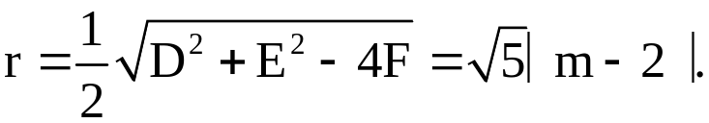
【解析】方法一:由方程x²+y²-4mx+2my+20m-20=0可知D=-4m,E=2m,F=20m-20,
所以D²+E²-4F=16m²+4m²-80m+80=20(m-2)².
因此,当m=2时,它表示一个点;
当m≠2时,原方程表示圆,
此时,圆的圆心为(2m,-m),
半径为

Slide 18

方法二:原方程可化为(x-2m)²+(y+m)²=5(m-2)²,
因此,当m=2时,它表示一个点;
当m≠2时,原方程表示圆,
此时,圆的圆心为(2m,-m),半径为r= |m-2|.

Slide 19
【规律总结】方程x²+y²+Dx+Ey+F=0表示圆的两种判断方法
(1)配方法:对形如x²+y²+Dx+Ey+F=0的二元二次方程可以通过配方变形成“标准”形式后,观察是否表示圆.
(2)定义法:判断D²+E²-4F是否大于零,确定它是否表示圆.
提醒:在利用D²+E²-4F>0来判断二元二次方程是否表示圆时,务必注意x²及y²的系数.

Slide 20
【巩固训练】若方程x²+y²+2mx-2y+m²+5m=0表示圆,
求(1)实数m的取值范围.
(2)圆心坐标和半径.

Slide 21

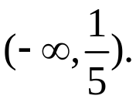

【解析】(1)据题意知
D²+E²-4F=(2m)²+(-2)²-4(m²+5m)>0,
即4m²+4-4m²-20m>0,解得m< ,
故m的取值范围为
(2)将方程x²+y²+2mx-2y+m²+5m=0写成标准方程为(x+m)²+(y-1)²=1-5m,
故圆心坐标为(-m,1),半径r=

Slide 22

【补偿训练】方程x²+y²+2x-4y-6=0表示的图形是 ( )
A.以(1,-2)为圆心, 为半径的圆
B.以(1,2)为圆心, 为半径的圆
C.以(-1,-2)为圆心, 为半径的圆
D.以(-1,2)为圆心, 为半径的圆
【解析】选D.将方程x²+y²+2x-4y-6=0化为(x+1)²+(y-2)²=11,因此,
圆心为(-1,2),半径为 .

Slide 23
类型二:圆的一般方程的求法
【典例2】已知平面直角坐标系中有A(0,1),B(2,1),C(3,4)三点求△ABC的外接圆方程、外心坐标和外接圆半径.
【解题指南】设出△ABC外接圆的一般方程,将A,B,C的坐标代入方程列方程组求解.

Slide 24
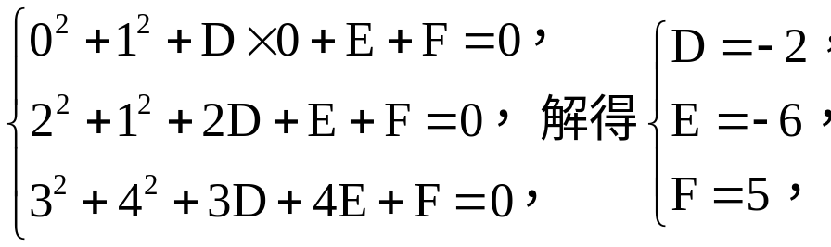
【解析】设△ABC的外接圆方程为x²+y²+Dx+Ey+F=0,因为A,B,C在圆上,所以
所以△ABC的外接圆方程为x²+y²-2x-6y+5=0,
即(x-1)²+(y-3)²=5,
所以外心坐标为(1,3),外接圆半径为 .

Slide 25
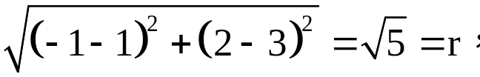
【延伸探究】1.(改变问法)本例条件不变,若增加点D(-1,2),试问
A,B,C,D四点是否共圆?
【解析】由本例知经过A,B,C三点的圆的方程为(x-1)²+(y-3)²=5,
而D(-1,2)到圆心(1,3)的距离为d=
故点D在圆上,因此A,B,C,D四点共圆.

Slide 26
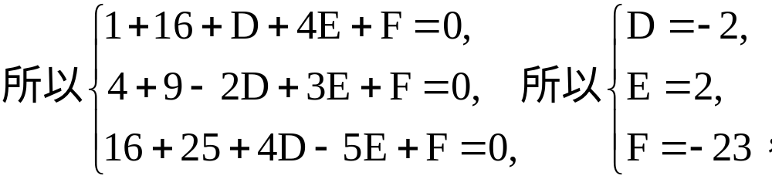
2.(变换条件)本例中A、B、C的坐标若换为A(1,4),B(-2,3),C(4,-5),试求△ABC的外接圆方程并求圆心与半径.
【解析】设△ABC的外接圆方程为
x²+y²+Dx+Ey+F=0,因为A,B,C在圆上,
所以△ABC的外接圆方程为x²+y²-2x+2y-23=0,
即(x-1)²+(y+1)²=25,
所以圆心坐标为(1,-1),外接圆半径为5.

Slide 27
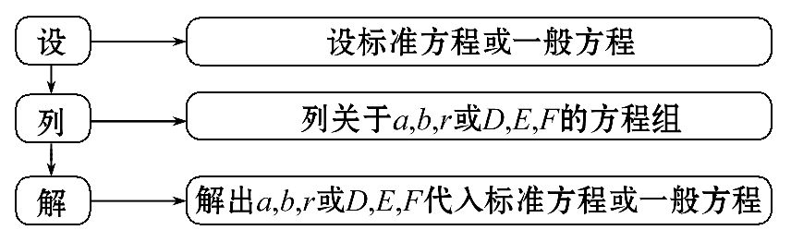
【规律总结】
1.待定系数法求圆的方程的三个步骤

Slide 28
2.圆的方程的设法技巧
(1)如果是由已知条件容易求得圆心坐标、半径或需利用圆心的坐标或半径来列方程的问题,一般采用圆的标准方程,再用待定系数法求出a,b,r.
(2)如果已知条件和圆心或半径都无直接关系,一般采用圆的一般方程,再利用待定系数法求出常数D,E,F.
提醒:当条件与圆的圆心和半径有关时,常设圆的标准方程;条件与点有关时,常设圆的一般方程.

Slide 29
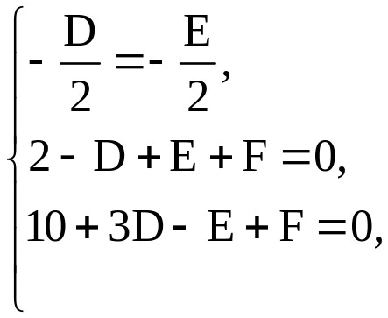
【补偿训练】圆心在直线y=x上,且过点A(-1,1),B(3,-1),求圆的一般方程.
【解析】设圆的一般方程为x²+y²+Dx+Ey+F=0,由题意得
解得D=E=-4,F=-2,故所求圆的一般方程是x²+y²-4x-4y-2=0.

Slide 30
类型三:与圆有关的轨迹问题
【典例3】(1)若Rt△ABC的斜边的两端点A,B的坐标分别为(-3,0)和(7,0),则直角顶点C的轨迹方程为 ( )
A.x²+y²=25(y≠0) B.x²+y²=25
C.(x-2)²+y²=25(y≠0) D.(x-2)²+y²=25
(2)已知△ABC的边AB长为4,若BC边上的中线为定长3,求顶点C的轨迹方程.

Slide 31

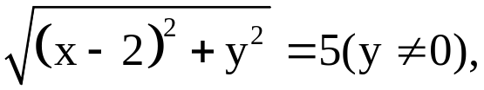
【解题指南】(1)根据直角三角形斜边上的中线长等于斜边的一半求解.
(2)建立适当的坐标系,易知C不能在AB上,设BC中点为点D.C,B,D三点为
相关点,利用代入法(也称相关点法)求解.
【解析】(1)选C.线段AB的中点为(2,0),因为△ABC为直角三角形,C为
直角顶点,所以C到点(2,0)的距离为 |AB|=5,所以点C(x,y)满足
即(x-2)²+y²=25(y≠0).

Slide 32
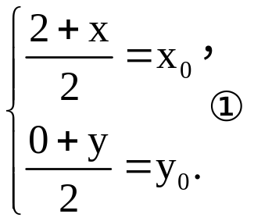
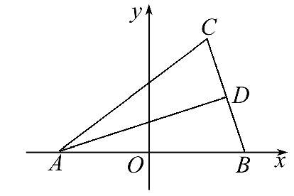
(2)以直线AB为x轴,AB的中垂线为y轴建立坐标系(如图),则A(-2,0),
B(2,0),设C(x,y),BC中点D(x₀,y₀).
所以
因为|AD|=3,所以(x₀+2)²+y₀²=9,②
将①代入②,整理得(x+6)²+y²=36.
因为点C不能在x轴上,所以y≠0.

Slide 33
综上,点C的轨迹是以(-6,0)为圆心,6为半径的圆,去掉(-12,0)和(0,0)两点.
轨迹方程为(x+6)²+y²=36(y≠0).

Slide 34
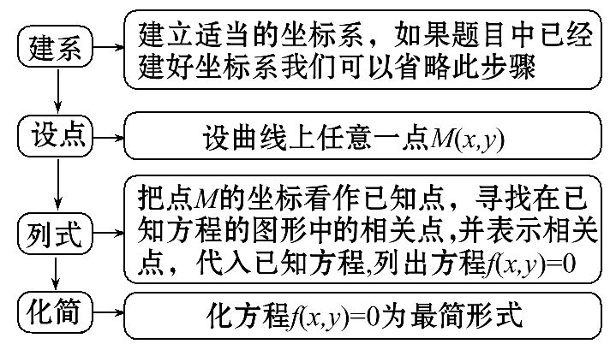
【规律总结】用代入法求轨迹方程的一般步骤

Slide 35
【拓展延伸】求轨迹方程的四种常用方法
(1)直接法:直接法是将动点满足的几何条件或者等量关系直接坐标化,列出等式化简即得动点轨迹方程.
(2)定义法:若动点轨迹的条件符合某一基本轨迹的定义(如圆等),可用定义直接求解.
(3)相关点法:根据相关点所满足的方程,通过转换而求动点的轨迹方程.
(4)参数法:若动点的坐标(x,y)中的x,y分别随另一变量的变化而变化,我们可以以这个变量为参数,建立轨迹的参数方程.

Slide 36
【巩固训练】已知点A(4,0),P是圆x²+y²=1上的动点,求AP的中点M的轨迹方程.
【解题指南】用动点M的坐标表示出P的坐标,再入圆的方程x²+y²=1并化简即可.

Slide 37

【解析】设AP的中点M的坐标为(x,y)
则点P的坐标是(2x-4,2y).
又因为P是圆x²+y²=1上的点,
所以P点满足圆的方程,
则(2x-4)²+(2y)²=1.
即(x-2)²+y²= 为所求.

Slide 38
【补偿训练】已知等腰三角形的顶点是A(4,2),底边一个端点是B(3,5),求另一个端点C的轨迹方程,并说明它的轨迹是什么图形.

Slide 39
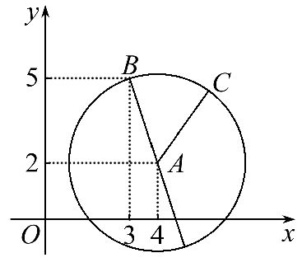
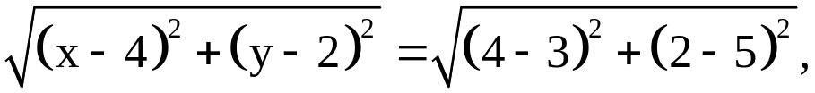

【解析】设另一端点C的坐标为(x,y).
依题意,得|AC|=|AB|.
由两点间距离公式,得
整理,得(x-4)²+(y-2)²=10.
这是以点A(4,2)为圆心,以 为半径的圆,如图所示.

Slide 40
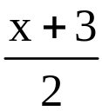
又因为A,B,C为三角形的三个顶点,
所以A,B,C三点不共线,即点B,C不能重合,
所以C点的横坐标x≠3,而且点B,C不能为一直径的两端点,
所以 ≠4,即点C的横坐标x≠5.
故端点C的轨迹方程是(x-4)²+(y-2)²=10(x≠3,且x≠5),
即另一个端点C的轨迹是以A(4,2)为圆心, 为半径的圆,但除去(3,5)和(5,-1)两点.

Slide 41


Slide 42


